Slide 1
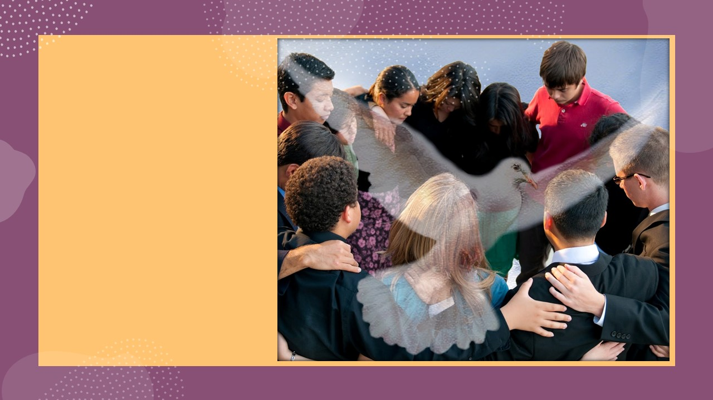
L'UNITÉ PAR L'HUMILITÉ
Leçon 4 pour le 24 janvier 2026

Slide 2
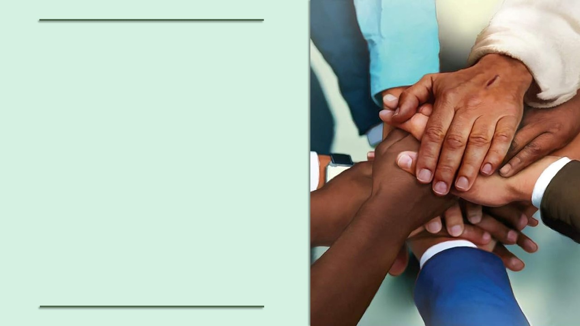
« Rendez ma joie parfaite, ayant un même sentiment, un même amour, une même âme, une même pensée »
Philippiens 2.2

Slide 3


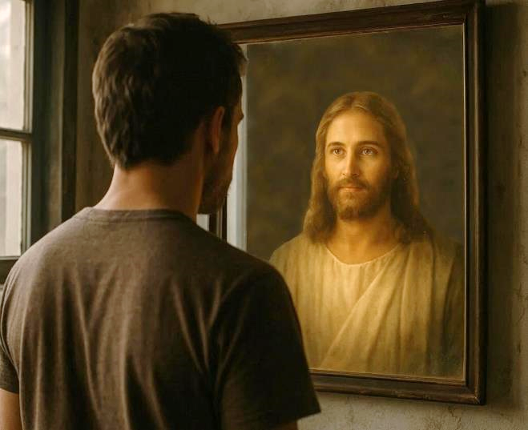




Paul vient d'encourager les croyants de Philippes à rester fermes face aux difficultés qu'implique la vie chrétienne. Il leur a demandé de se comporter d'une manière digne des citoyens célestes, en mettant l'accent sur l'unité.
Avec l'expression « c'est pourquoi », Paul commence une nouvelle section dans laquelle il nous donne les clés pour comprendre comment parvenir à cette unité parfaite : en imitant l'exemple de Jésus.
L'origine de la désunion (Philippiens 2.1-3a)
L'unité par l'humilité (Philippiens 2.3b-4)
Penser comme Jésus (Philippiens 2.5)
L'attitude de Jésus (Philippiens 2.6-8)

Slide 4



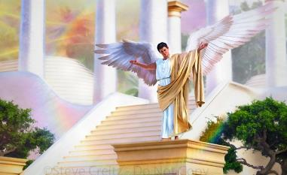

L'ORIGINE DE LA DÉSUNION
« Ne faites rien par esprit de parti ou par vaine gloire » (Philippiens 2.3a)
Avant de mettre le doigt sur la plaie, en indiquant les motifs de la désunion qui se percevait parmi les Philippiens, quels sont les premiers conseils qu'il leur donne pour atteindre l'unité, en rendant parfaite sa joie (Philippiens 2.1-2) ?
Consolation en Christ
Consolation d'amour
Communion de l'Esprit
Affection tendre
Miséricorde
Unité de sentiment et d'amour
Il les stimule à étudier et imiter la vie modèle de Christ
Son amour pour Christ exerce un pouvoir stimulant sur leurs esprits
Ils doivent se soumettre au contrôle de l'Esprit
Voir en eux les émotions tendres et chaleureuses de l'affection humaine
Manifester une affection sincère par des actes individuels de miséricorde.
L'amour mutuel harmonise les pensées et favorise l'unité dans l'action.
Tout cela, ils ne pourraient l'obtenir que s'ils laissaient de côté ce qui les séparait : l'orgueil et les disputes (Phil. 2.3a)
Ces deux problèmes étaient présents dans la rébellion de Lucifer, et se trouvent parmi les problèmes les plus graves des relations (Galates 5.26 ; Jacques 3.16)

Slide 5



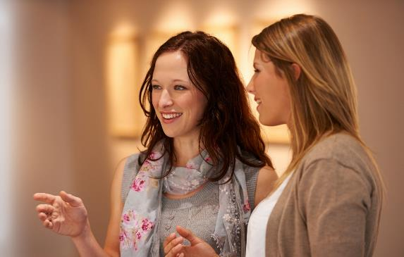
L'UNITÉ PAR L'HUMILITÉ
« ..mais que l'humilité vous fasse regarder les autres comme étant au-dessus de vous-mêmes. Que chacun de vous, au lieu de considérer ses propres intérêts, considère aussi ceux des autres » (Philippiens 2.3b-4)
La formule pour l'unité que Paul propose ne consiste pas en quelque chose d'externe, mais en une attitude intérieure : l'humilité. En plus d'être un trait caractéristique de Jésus, Il a encouragé ses auditeurs à être humbles (Matthieu 11.29 ; 18.4 ; 23.12).
Pour atteindre cette humilité, Paul propose que nous considérions les autres comme supérieurs à nous-mêmes (Philippiens 2.3). Mais ne sommes-nous pas tous égaux devant Dieu ? Ne doit-il pas y avoir égalité pour pouvoir avoir l'unité ?
Paul ne dit pas que nous sommes inférieurs à l'autre, mais que nous estimions (considérions) que nous le sommes. Tout comme le serviteur cherche le bien de son maître, nous devons chercher le bien de ceux que nous estimons supérieurs à nous (Philippiens 2.4).
Pour pouvoir aider l'autre, nous devons apprendre à l'écouter pour comprendre son point de vue. Tout cela est, sans aucun doute, l'œuvre de l'Esprit Saint.

Slide 6

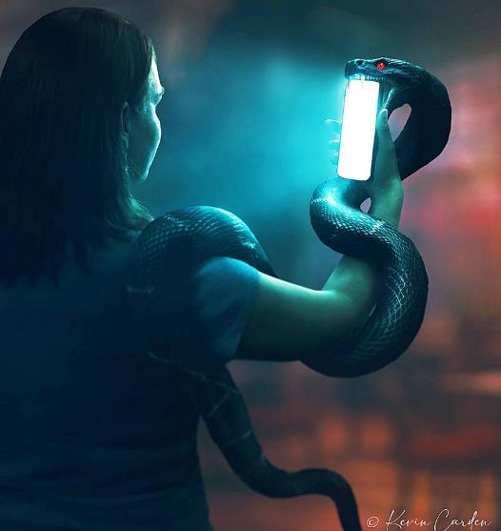

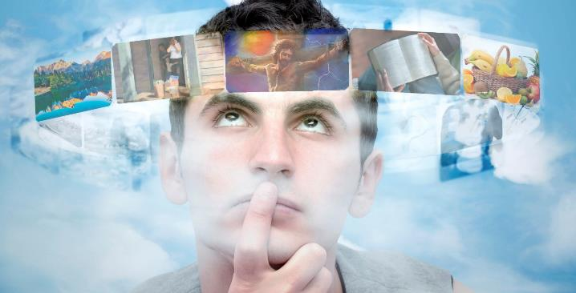
PENSER COMME JÉSUS
« Ayez en vous les sentiments qui étaient en Jésus-Christ » (Philippiens 2.5)
Comment nos pensées sont-elles modelées ? À travers les « avenues de l'âme », c'est-à-dire, nos sens. Tout ce que nous lisons, voyons ou entendons, nous modèle d'une certaine manière. Et, bien sûr, Satan se charge de bombarder nos sens pour façonner nos esprits selon sa propre pensée.
Paul est radical. Non seulement il nous invite à surveiller nos pensées, mais il nous demande de penser comme Christ pensait (Philippiens 4.8 ; 2.5).
Peut-être pouvons-nous, avec beaucoup d'effort, obtenir le premier. Mais changer notre esprit pour le conformer à l'esprit de Jésus, seul l'Esprit Saint peut le faire en nous.
Il en est ainsi parce que nos pensées sont charnelles, et notre cœur trompeur (Jérémie 17.9). L'Esprit transformera notre esprit charnel en un esprit spirituel, comme celui de Christ (Romains 8.1, 5).

Slide 7

E. G. W. (Patriarches et prophètes, p. 440)
« Tous ceux qui désirent résister à la tentation et éviter les artifices de l’ennemi ont quelque chose à faire. Ils doivent surveiller avec le plus grand soin tout ce qui pourrait leur nuire, éviter de lire, de voir ou d’entendre ce qui est de nature à suggérer des pensées impures. Il ne faut pas permettre à son esprit d’errer au hasard sur tous les sujets que l’ennemi fait passer devant nos yeux. »

Slide 8

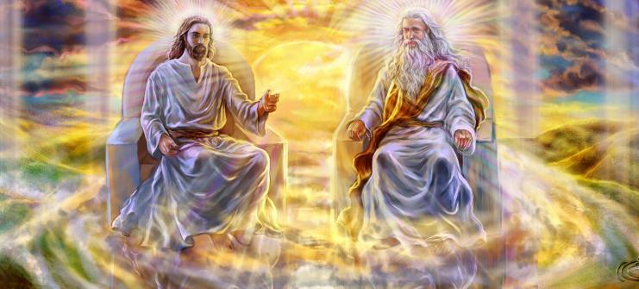


L'ATTITUDE DE JÉSUS (1)
« lequel, existant en forme de Dieu, n'a point regardé comme une proie à arracher d'être égal avec Dieu » (Philippiens 2.6)
Paul souligne trois qualités de Jésus :
Il a renoncé à ses prérogatives divines (Philippiens 2.6)
Il s'est fait homme pour nous servir (Philippiens 2.7)
Il a obéi humblement en tout, jusqu'à sa mort (Philippiens 2.8)
Étant le Créateur, Il s'est fait créature. Il a accepté d'être maltraité et de mourir sur la croix pour pouvoir nous racheter.
Bien qu'étant à un niveau d'égalité avec les deux autres Personnes de la Divinité, la soumission de Jésus à la volonté du Père a toujours été parfaite. Il n'y a jamais eu un moment où Il ait refusé de se soumettre.
Quand nous pensons à cela, nous ne pouvons que nous prosterner et adorer notre merveilleux Sauveur.
Il est notre exemple à suivre. Nous devons être disposés à nous humilier et à nous sacrifier pour le bien des autres.

Slide 9


L'ATTITUDE DE JÉSUS (2)
« Et, sans contredit, le mystère de la piété est grand : celui qui a été manifesté en chair, justifié par l'Esprit, vu des anges, prêché aux Gentils, cru dans le monde, élevé dans la gloire » (1 Timothée 3.16)
L'étonnante condescendance de Christ en se convertissant en un être humain sera un sujet d'étude pour les rachetés tout au long de l'éternité.
Il est incroyable que l'Être infini et éternel se soit converti en un être humain fini, sujet à la mort. C'est ce que Paul appelle « le mystère de la piété » (1 Timothée 3.16).
Jésus est passé de la suprématie universelle à la servitude absolue. C'est précisément le contraire de ce qu'aspirait Lucifer qui, étant serviteur, a voulu la suprématie universelle.
Cet exemple nous appelle à abandonner notre égoïsme et notre désir d'être servis, et à les changer pour l'humilité et la disposition à servir les autres.

Slide 10

« Dieu permet à l’homme d’être lui-même. Il ne désire pas que son esprit soit absorbé par celui d’un de ses compagnons, mortel comme lui. Ceux qui désirent être transformés dans leur vie et leur caractère ne doivent pas regarder aux hommes, mais au divin exemple. Dieu nous dit : "Ayez en vous les sentiments qui étaient en Jésus-Christ". Par la conversion et la régénération, les hommes reçoivent l’Esprit du Christ. »
E. G. W. (Pour mieux connaitre Jésus-Crist,p. 136, 8 mai.)

